Slide 1
Муниципальное казенное дошкольное образовательное учреждение
«Детский сад общеразвивающего вида №15 «Яблонька»
«Современные здоровьесберегающие
технологии в детском саду»
Воспитатели: Антропова Алла Дмитриевна
г.Шадринск

Slide 2
«Забота о здоровье- это важнейший труд воспитателя.
От жизнерадостности, бодрости детей зависит их духовная жизнь, мировоззрение, умственное развитие, прочность знаний, вера в свои силы»
В. А. Сухомлинский.
Проблема воспитания здорового ребёнка была и остается самой актуальной в практике дошкольного воспитания. Особое значение в контексте обозначенной проблемы занимает организация оздоровительной и профилактической деятельности дошкольного учреждения в соответствии с современными требованиями общества , отраженными в Федеральном Государственном Образовательном Стандарте. Работа в группе ведется по программе «От рождения до школы» под ред. Н.Е.Вераксы, Т.С.Комаровой , М.А.Васильевой.
Решая оздоровительные задачи в группе, организуем разностороннюю деятельность, направленную на сохранение здоровья детей, полноценному, гармоничному и физическому развитию ребенка способствует в группе гибкий режим дня, соблюдение гигиенических требований.
Физкультурно-оздоровительные мероприятия в группе проводится с учётом индивидуальных
особенностей каждого ребёнка, через физкультурные занятия, индивидуальную работу по физическому развитию, режимные моменты, прогулку.
Каждый день мы начинаем с проветривания группы По режимному моменту начинаем утреннюю гимнастику, летом гимнастика проводится на улице ,а в холодное время года в физкультурном зале. утренняя зарядка пробуждает организм ребенка и настраивает ребенка на целый день. прививаем КГН, мытье рук перед каждым приемом пищи, полоскание рта после приёма пищи, учим сервировке стола, каждый день назначаем дежурных, объявляем меню и проводим беседы . о здоровом питании, познавательные беседы о продуктах и витаминах: «Откуда берутся болезни», «Витамины в жизни человека» «Чистота-залог здоровья»,Д/и «Польза-вред». Используем элементы обширного умывания прохладной водой: мытьё рук до локтя, проводим воздушные и солнечные ванны (следим за тем, соответствует ли одежда детей температуре воздуха и погодным явлениям) ,дети в группе находятся в облегчённой одежде, обеспечиваем детей полным питьевым режимом.

Slide 3
В группе мы играем в спокойные дидактические игры «Оденем куклу по погоде», «Что нужно лыжнику», настольные « Пирамида Здоровья» сюжетно-ролевые игры «Магазин полезных продуктов»
Проводим занятия каждый день по расписанию, следим за осанкой во время занятий и приема пищи.
На каждом занятии с детьми проводим физкультминутки, стараемся подбирать таким образом, чтоб они перекликались с темой занятия,
Они снимают напряжение мышц, переключают внимание с одной деятельности на другую, успокаивают нервную систему и восстанавливают работоспособность детей, «Две весёлые лягушки», « Буратино»,проводим психогимнастику, гимнастику для глаз, оздоровительные паузы, дыхательную гимнастику, пальчиковую гимнастику, музыкально-ритмические паузы, релаксацию, Релаксационная техника «напряжение-расслабление» — это самый лучший способ научиться распознавать существующие в мышцах напряжения и избавляться от них: « Бутон». «Гномик»,«Снег идёт», через НОД провели рисование на тему «Мой любимый вид спорта»,оформили книгу, лепку на тему « Дружные ребята»,Через КДД провели викторину на тему ««Что мы знаем о здоровье», конструировали из лего «Стадион»,читали поговорки и пословицы о здоровье.

Slide 4
Проводим совместно с инструктором по физической культуре физкультурно-спортивные праздники, одна из форм активного отдыха детей и взрослых, включающая разнообразные виды физических упражнений, провели Весёлые старты в День открытых дверей.
Ежедневно организуем прогулки, с пребыванием на свежем воздухе, На прогулках с детьми организуем различные подвижные игры, для формирования силы используем
игры, требующие проявления умеренных по нагрузке, кратковременных скоростно-силовых напряжений, например такие подвижные игры «Удочка», «Не оставайся на полу», «Не попадись», «С кочки на кочку»,совершенствование гибкости игры, связанные с частым изменением направления движений, например «Салки с ленточкой», проводим индивидуальную работу на развитие движений, упражнений в ходьбе, беге, прыжках, метании, ползании и лазании, элементам спортивных игр
Для профилактики простудных заболеваний принимаем лук, чеснок, укроп, петрушку, выращенные вместе с детьми в огороде на окне , пьём отвар из шиповника, принимаем салаты из овощей, включаем в рацион фрукты.
Проводим оздоровительный комплекс после дневного сна, гимнастику пробуждения, самомассаж стоп, кистей рук, хождение босиком по дорожке здоровья воздушные процедуры проводим ежедневно. Организм ребенка после сна требует постепенного "пробуждения" и подготовки к активной деятельности.
Основное средство воздействия здорового образа жизни, осуществляется в наглядной форме: оформлен информационный стенд на тему «Укрепление и сохранение здоровья дошкольников», проведена индивидуальная беседа на тему «Значение режима дня в жизни и дошкольника»,оформлены альбомы на тему « Папа, мама ,я, спортивная семья», « Виды спорта»
С помощью родителей приобретены атрибуты для развития основных и общеразвивающих упражнений.

Slide 5
С учетом требований ФГОС, в формировании у детей основ здорового образа жизни большое влияние оказывает предметно-пространственная среда, В раздевалке оформлен физкультурно-оздоровительный центр, который помогает разнообразить двигательную активность детей с помощью дополнительного оборудования, соблюдаем требования к физкультурно-оздоровительному центру: безопасность, санитарно-гигиенические требования, прочность и надежность пособий, безвредность и влагоустойчивость материалов.
Исходя из требований ФГОС , к физкультурно-оздоровительном центру представлен теоретический и практический материал: картотека утренней гимнастики, картотека гимнастики после дневного сна, картотека подвижных игр, картотека зрительной гимнастики, картотека пальчиковых игр, иллюстрированный материал по видам спорта, сведения о событиях спортивной жизни страны, фотографии спортсменов города, области.
Игры, настольно-печатные, спортивно-настольные, лабиринты, атрибуты подвижных игр, маски, ленточки, эмблемы, для игр и упражнений с прыжками, подлезанием, перешагиванием( скакалки, обручи, шнуры,)

Slide 6
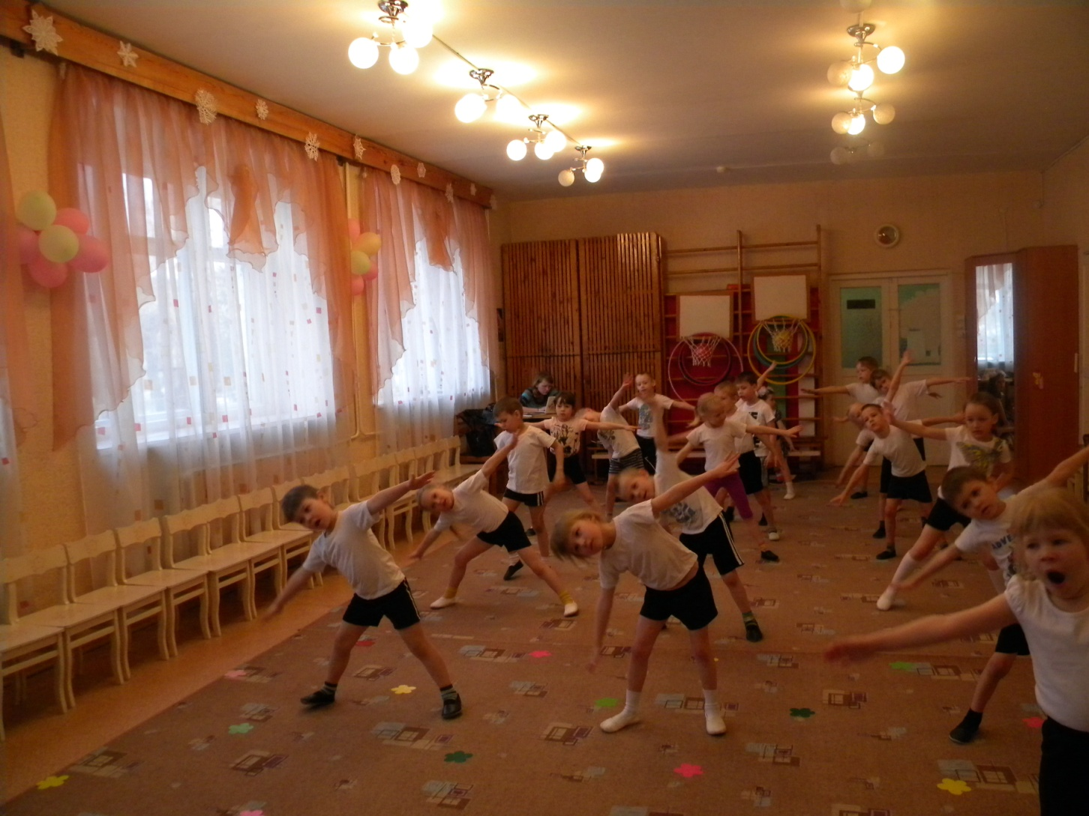
Физкультурное занятие занятия проводятся в соответствии с программой, перед занятием необходимо хорошо проветрить помещение

Slide 7
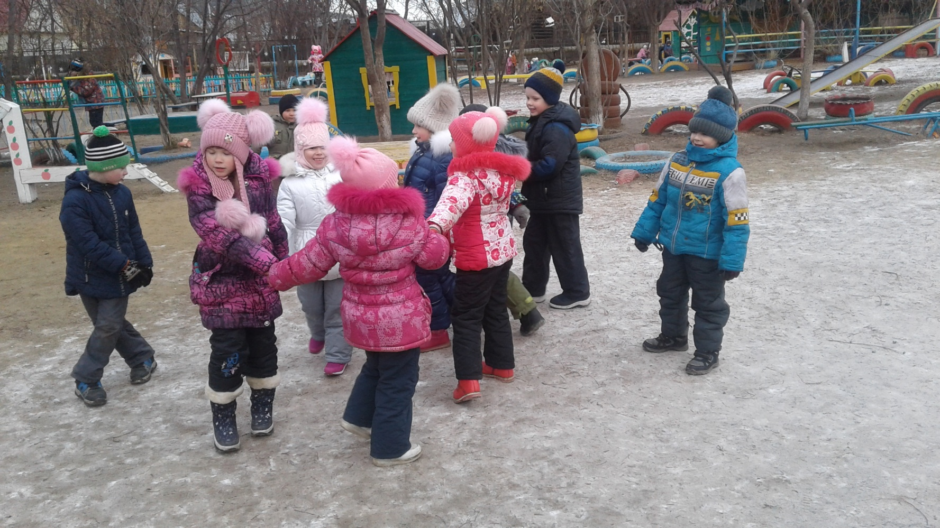
Подвижные игры на свежем воздухе

Slide 8
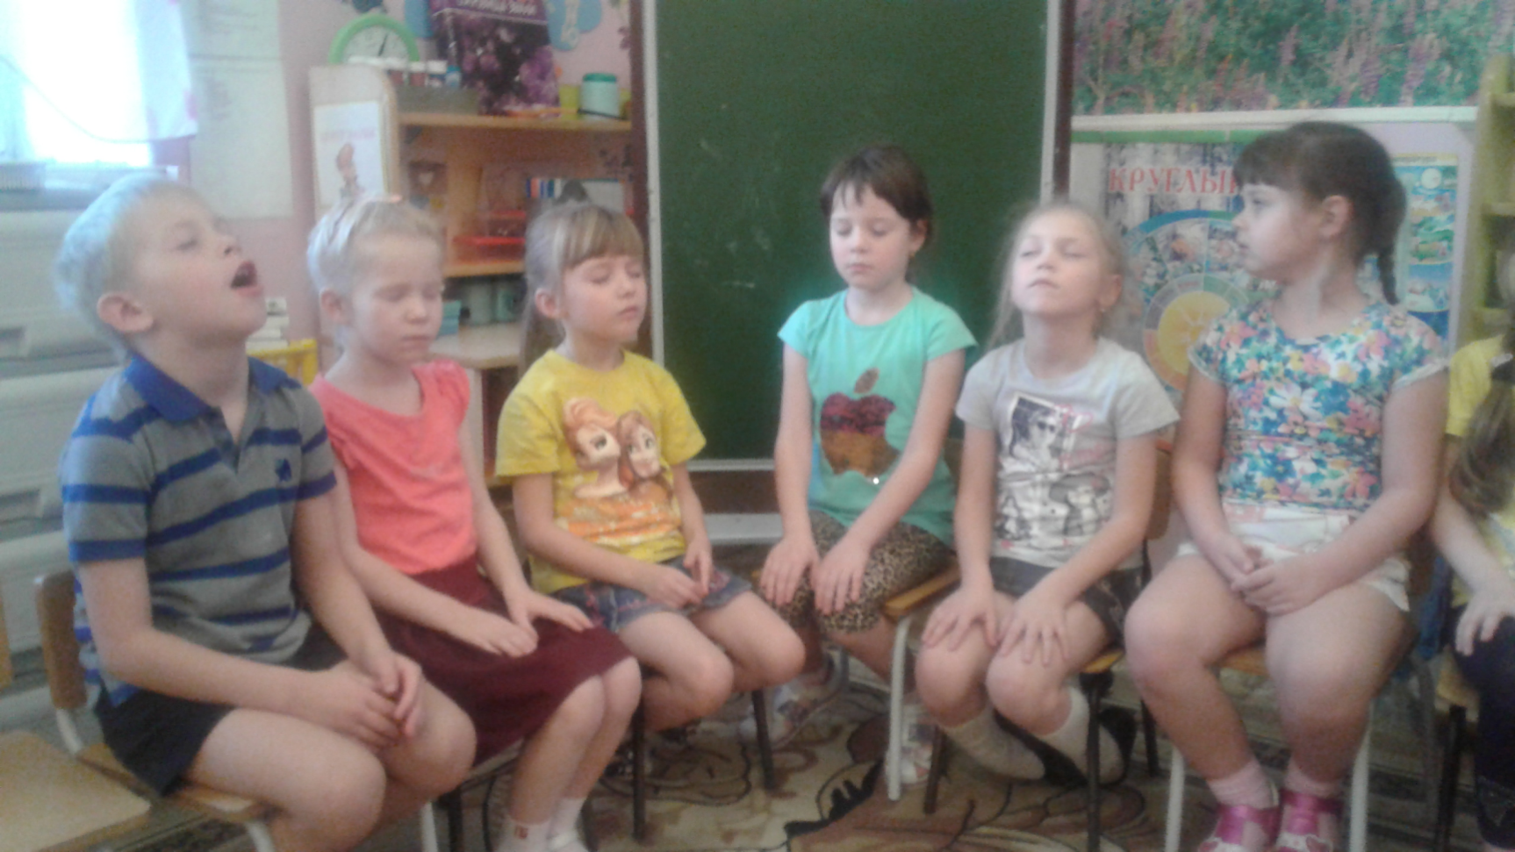
Гимнастика для глаз рекомендуется использовать наглядный материал (ориентиры), показ педагога.
.

Slide 9
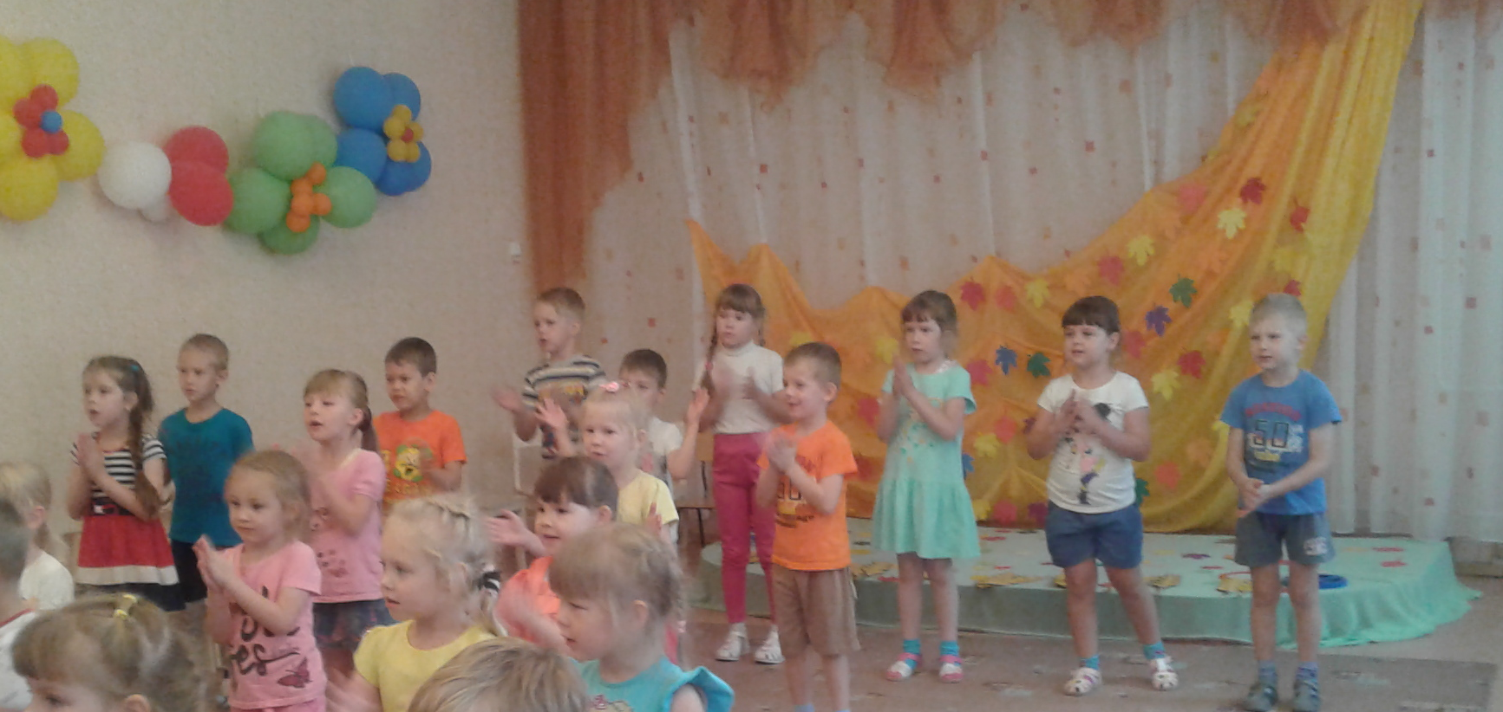
Технологии музыкального воздействия используется в качестве вспомогательного средства , как часть других технологий , для снятия напряжения , повышения эмоционального настроя .

Slide 10
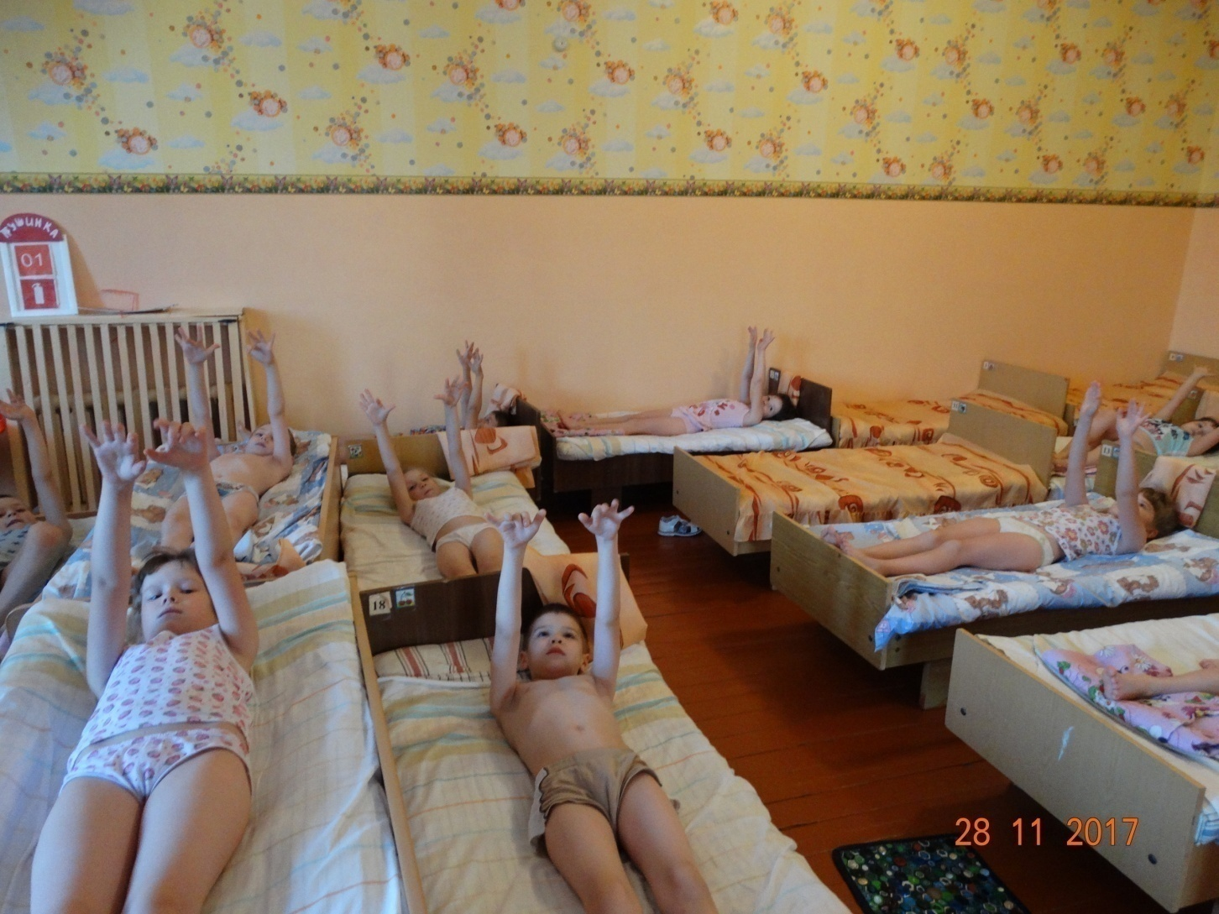

Slide 11
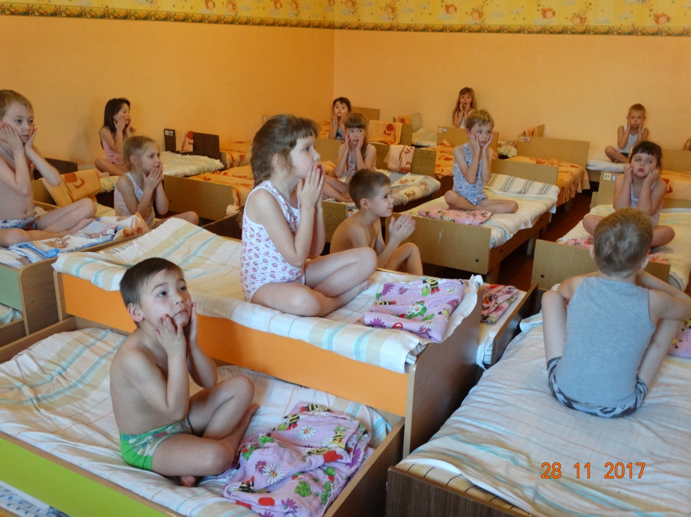

Slide 12
Применение в работе ДОУ здоровьесберегающих технологий, повышает результативность воспитательно-образовательного процесса, формирует у педагогов и родителей ценностные ориентации, направленные на сохранение и укрепление здоровья воспитанников.

Slide 13
Здоровье ребенка превыше всего,
Богатство земли не заменит его.
Здоровье не купишь, никто не продаст.
Его берегите, как сердце, как глаз!!!

Slide 14
Спасибо за внимание

